Slide 1



Processo de Automação de Testes Funcionais Com Selenium
Hugo Peres

Slide 2

Hugo Peres
Graduado em Análise e Desenvolvimento de Sistemas (UniCarioca) e Pós-Graduado em Engenharia de Software (UFRJ). Exerceu a função de Analista de Testes por 3 anos em uma conceituada fábrica de software no RJ e escreveu o primeiro livro sobre Selenium em Português-BR.
Atualmente é dono da Inove Teste, um projeto de sua autoria que, através de livros e cursos, visa difundir conhecimentos sobre automação de testes por todo mundo.

Slide 3


Outros Cursos
Selenium: Curso Completo de Automação de Teste p/ Iniciantes
AUTOMATIZANDO TESTES DE SOFTWARE COM SELENIUM WEBDRIVER E C#
Para mais informações: https://inoveteste.com.br
Hugo Peres

Slide 4

Objetivo do Curso
Utilizar a IDE e API do Selenium para criar um projeto de testes automatizados em Java passando por todas as etapas que compõem um processo básico de automação dos testes funcionais.
Hugo Peres

Slide 5


Público-Alvo e Pré-Requisitos
Profissionais da área de qualidade de software que almejam implementar um processo básico e rápido de automação de testes funcionais usando alguns recursos do Selenium.
Conhecimentos básicos em Teste de Software;
Elementos básicos do HTML;
Sintaxe da linguagem de programação Java;
Hugo Peres

Slide 6

Selenium

Slide 7

O que é Selenium e como surgiu?
Selenium é uma suíte composta por 4 ferramentas de automação de testes para aplicações web. E são elas: IDE, Remote Control, WebDriver e GRID.
Em 2004, o testador Jason Huggins estava testando uma aplicação interna da ThoughtWorks, quando percebeu que poderia gerenciar melhor seu tempo nas atividades de teste manuais. Para isso, ele criou uma biblioteca Javascript que interagia com o browser. A esse projeto foi lhe concedido o nome de Selenium, passando a ser uma ferramenta teste alternativa (open source) para testadores que não suportavam mais ficar dependentes da ferramenta Quick Test, da empresa Mercury, que por sinal era paga e bem cara. Na química, o antídoto do Mercúrio é o Selênio. Está aí, o porquê do nome.
Hugo Peres

Slide 8







Por que usar o Selenium?
Criar e executar scripts de testes independente do browser ou sistema operacional;
Adicionar plug-ins que permitem elaborar scripts de testes robustos e que atendem as necessidades dos negócios;
Integrar os scripts de teste a um projeto de teste, seja em Java, C#, PHP, Python ou Ruby;
Realizar Testes de Configuração e Performance através da execução de testes distribuídos e em paralelo.
Utilizado como principal tecnologia de testes em nuvem.
Desenvolvido por grandes profissionais da área de QA.
Hugo Peres

Slide 9

Processos de Teste de Software

Slide 10
Etapas do Processo de Teste de Software
Assim como em qualquer área, o processo por sua vez, tem a finalidade de estabelecer um padrão de como uma determinada tarefa será executada. Para isso, é definido as atividades e suas respectivas ordens.
Em uma tarefa de “Testar o Software” temos as seguintes atividades básicas:
Planejar: Levantar os requisitos;
Projetar: Elaborar os casos de teste;
Executar: Testar o software com base nos casos de teste;
Entregar: Gerar relatórios da execução do testes.
Planejar
Projetar
Executar
Entregar
Hugo Peres

Slide 11
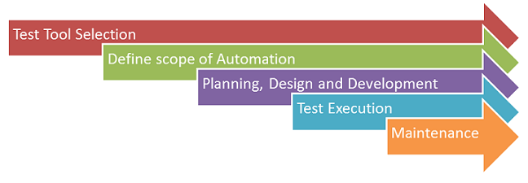
Processo de Automação dos Testes Funcionais
A partir de agora (de uma forma bem dinâmica), você poderá conferir o fluxo de todas as etapas que fazem parte de um bom processo de automação de testes funcionais, que vai desde a seleção das ferramentas até a emissão dos relatórios da execução.
Hugo Peres

Slide 12
Início
Hugo Peres

Slide 13

Selenium
IDE

Slide 14
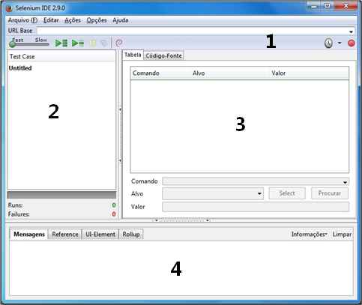
IDE
Barra de Ferramentas: Possui as funcionalidades que gerenciam os testes como gravar, executar, pausar, etc.
Lista de Casos de Teste: Lista dos casos de teste que compõem a suíte de teste em uso.
Editor de Script: Espaço para editar o script do caso de teste selecionado, podendo definir o step em que o teste irá iniciar ou parar.
Rodapé: Log da execução do caso de teste selecionado.
Hugo Peres

Slide 15
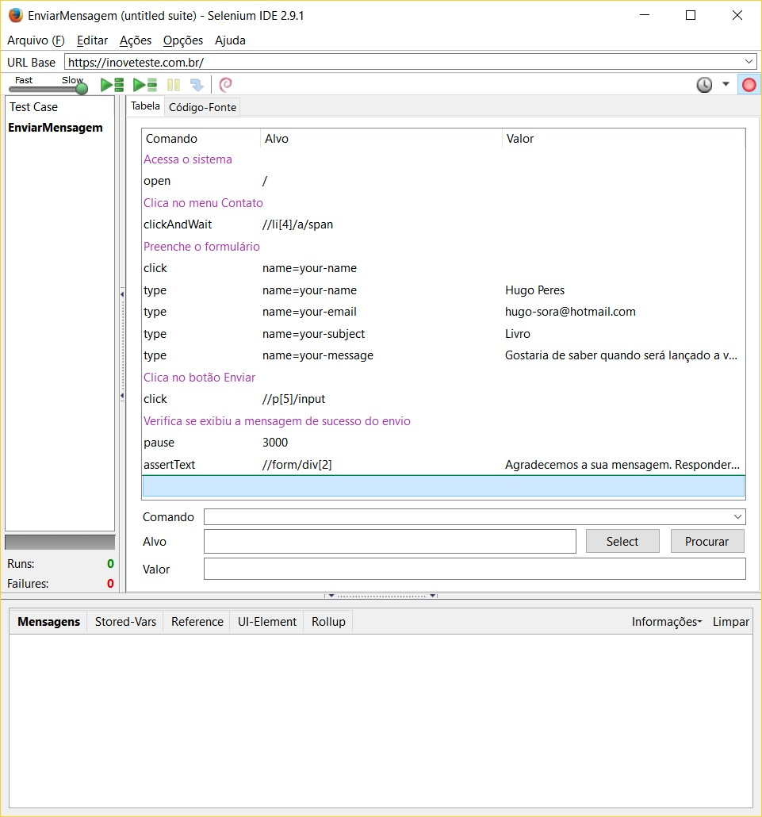
Elaborando os Script de Teste (Record)
Nesse exemplo, enviaremos uma mensagem para o site Inove Teste. Para isso, será criando o script: EnviarMensagem.
O roteiro do teste consiste em acessar a url base, clicar no menu Contato, validar a presença e críticas dos campos, preencher o formulário e clicar no botão Enviar.
Iniciemos a gravação do teste clicando no botão Record
Hugo Peres

Slide 16
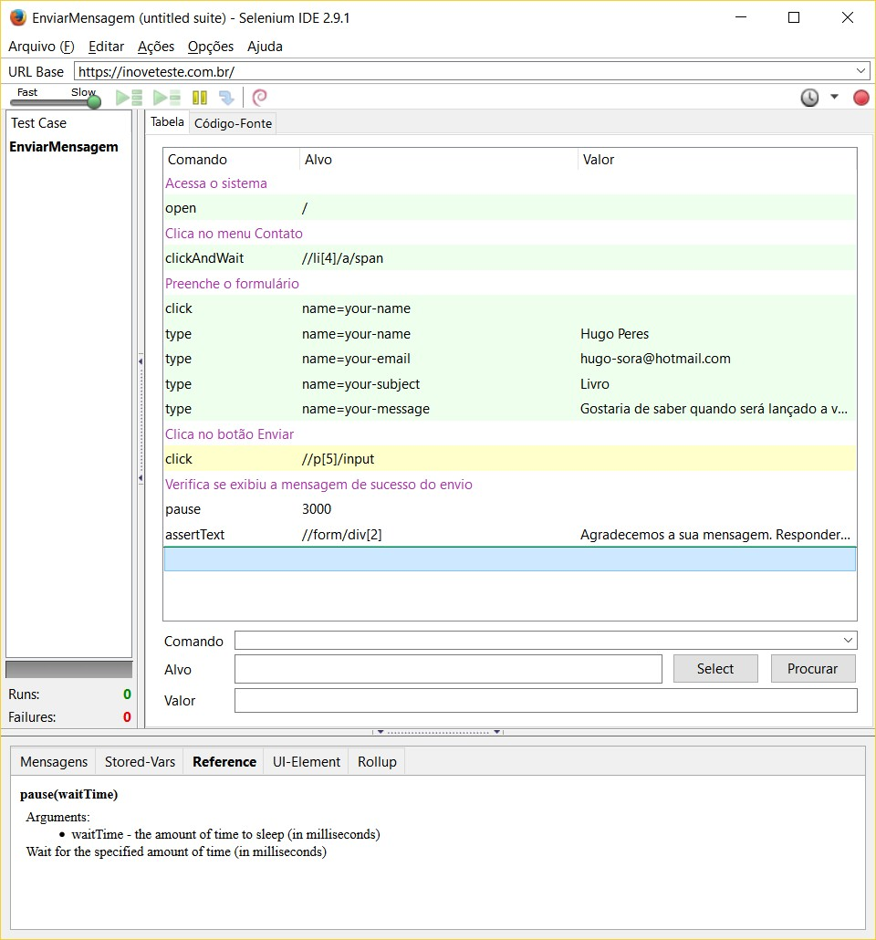
Executando o Script de Teste (Play)
Uma vez o script sendo gerado, o mesmo já poderá ser executado, clicando no botão Play
Inicia-se então o teste, validando as etapas: Acessar Tela de Contato, Validar presença e críticas dos campos, Preencher Campos e Enviar Mensagem.
Hugo Peres

Slide 17
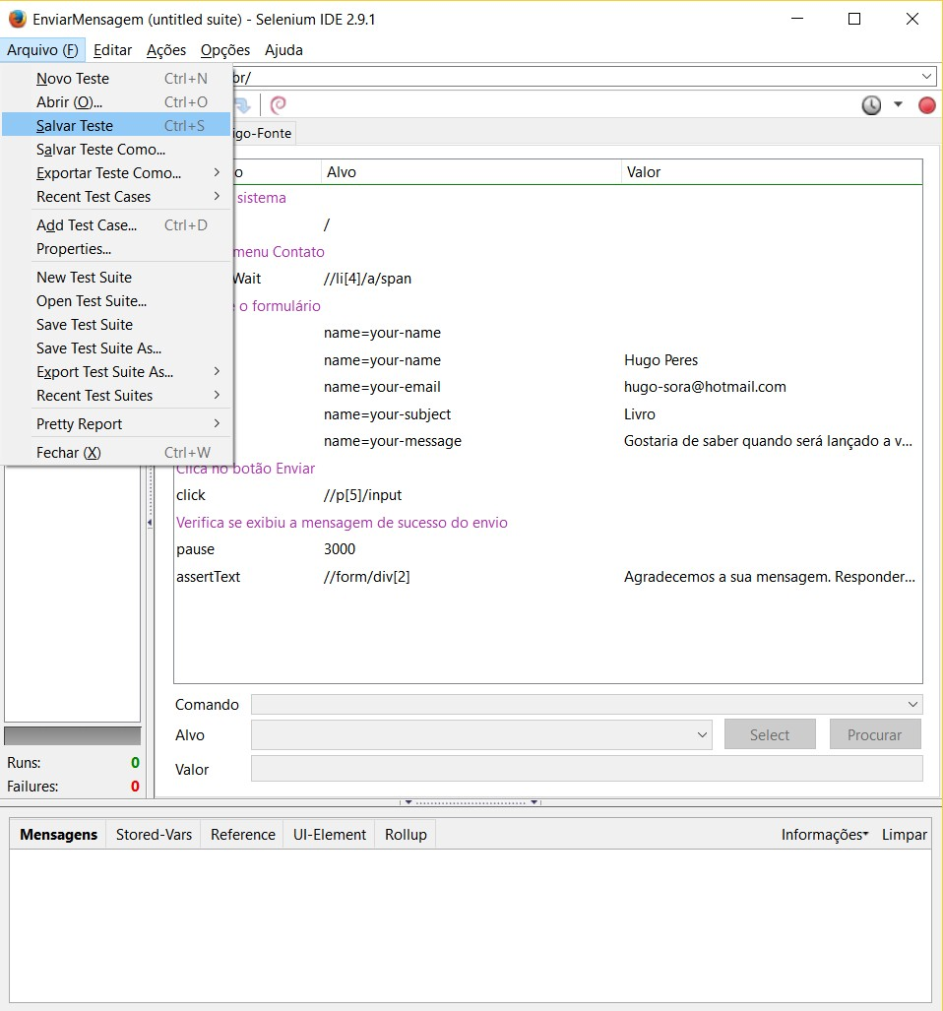
Salvando o Script de Teste
Para salvar o teste, basta ir à opção Arquivo > Salvar Teste. O arquivo deve ser salvo no formato .html.
Ex: EnviarMensagem.html
Hugo Peres

Slide 18
Suíte de Teste Está Completa e Consistente?
Não
Sim
Hugo Peres

Slide 19
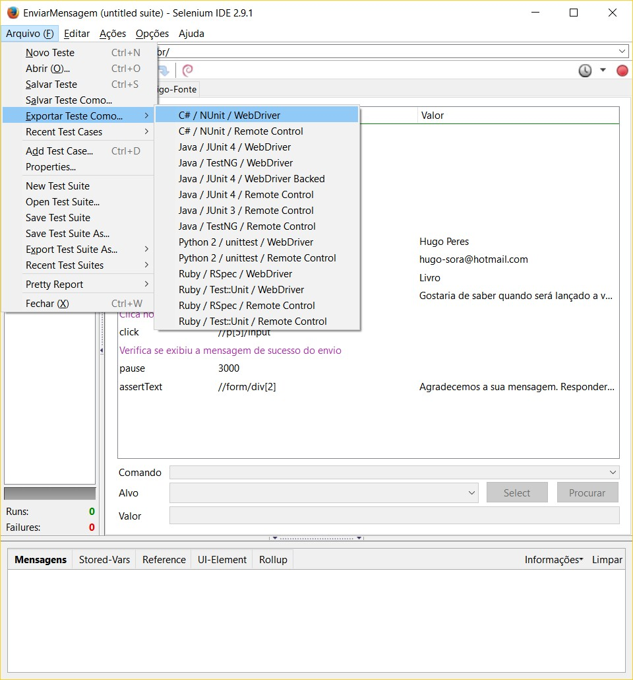
Exportando o Script de Teste
Por padrão, o Selenium IDE salva o script no formato (.html). Porém, é possível exportá-lo em outro formato para que possa ser integrado a projetos de teste.
No atual exemplo, exportaremos o caso de teste no formato Java/TestNG/WebDriver, salvando o arquivo no formato (.java).
Hugo Peres

Slide 20

Selenium
WebDriver

Slide 21
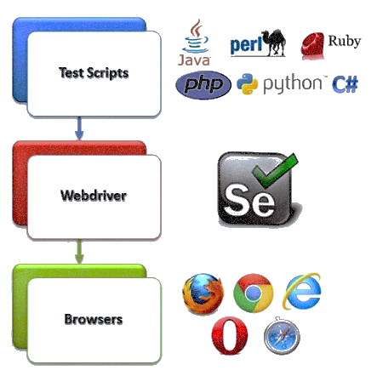
Sobre a API
Em 2006, o ex-engenheiro de teste da Google, Simon Stewart, resolveu melhorar ainda mais a biblioteca Selenium, criando assim o projeto WebDriver, onde acabou sendo mesclado com o Selenium RC (Selenium 1.0), dando origem a segunda versão do Selenium (Selenium 2.0) em 2008.
Através da API é possível automatizar os testes funcionais nas mais diversas linguagens de programação (Java, C#, PHP, Python, Ruby, etc) e nos mais variados navegadores (Internet Explorer, Chrome, Firefox, etc).
Hugo Peres

Slide 22

Criando o Projeto de Teste
Na IDE do Eclipse, iremos criar um novo projeto de teste do tipo Java Project, acessando o caminho: File > New > Java Project
Informar o nome, o local onde o projeto será criado e clicar no botão Finish.
Hugo Peres

Slide 23

Configurando o Projeto de Teste
Na pasta src, incluiremos um novo pacote com o nome com.example.tests, que na verdade, é o nome padrão do pacote contido nos casos de testes exportado pelo Selenium IDE.
Clicando com o botão direito do mouse sobre a pasta do projeto, acessaremos o caminho Build Path > Configure Build Path para incluir as seguintes bibliotecas:
TestNG (Baixá-lo primeiramente na opção Help > Eclipse Marketplace)
JRE (Instalar e configurar a variável de ambiente do Java)
Selenium Client (Java)
Selenium Standalone Server
Hugo Peres

Slide 24

Importando os Scripts Exportados
Com o projeto devidamente configurado, agora iremos importar os scripts colocando-os dentro da pasta tests (a pasta que referencia o pacote):
Ex: diretorio_projeto\src\com\example\tests\script.java
Hugo Peres

Slide 25

Ajustando os Scripts Importados
Mesmo sendo exportados no formato correto, pode ser que seja necessário realizar alguns ajustes nos scripts, como por exemplo: menção de bibliotecas, remoção de variáveis não utilizadas e etc.
Hugo Peres

Slide 26

Executando os Testes pelo Eclipse
Não havendo nenhum erro no projeto de teste, basta executá-lo indo até a opção Run > Run As > TestNG.
Obs: o Eclipse irá abrir uma aba do TestNG para exibir o status dos testes durante a execução.
Hugo Peres

Slide 27
Suíte de Teste Está Completa e Consistente?
Não
Sim
Hugo Peres

Slide 28

Gerando os Relatórios de Execução dos Testes
Por default, o TestNG exibe uma pasta chamada test-output toda vez que os testes são executados pela primeira vez.
Nessa pasta, estão presentes inúmeros tipos de relatórios da execução dos testes, sendo o principal localizado em: test-output > Default suíte > Default test.html
Ao clicar sobre o relatório, o Eclipse exibe-o numa espécie de navegador interno, podendo imprimi-lo como se fosse uma página web.
Hugo Peres

Slide 29
FIM
Hugo Peres

Slide 30
Outros Cursos
Selenium: Curso Completo de Automação de Teste p/ Iniciantes
AUTOMATIZANDO TESTES DE SOFTWARE COM SELENIUM WEBDRIVER E C#
Para mais informações: https://inoveteste.com.br
Hugo Peres

